Slide 1
Efektyvūs viešųjų pirkimų centralizavimo būdai remiantis CPO LT patirtimi
VšĮ CPO LT
2021 m.

Slide 2













Pirkimų centralizavimas: kiekybinis aspektas
53dinaminės
22 kainos ir kokybės
pirkimų
sistemos
santykio
modulių
Pirkimai pagal pavedimą
~ 72
950
22
~500
perkančiosios organizacijos
pirkimus kiekvieną
darbo dieną
tiekėjų
pirkimų
70
12
pirkimo
modulių
naujų pirkimo
modulių 2021 m.
Notes:
CPO LT paslaugomis naudojasi daugiau nei 4000 perkančiųjų organizacijų;
Valdo ir administruoja CPO IS, kuri veikia duomenų pagrindu ir kurioje pirkimai atliekami be žmogiškojo faktoriaus įtakos;
El. kataloge, sukurtame dinaminių pirkimų sistemų ir preliminariųjų sutarčių pagrindu, administruoja 70 pirkimų modulių;
CPO LT katalogo pirkimuose varžosi daugiau kaip 950 tiekėjų.
CPO LT pagal pavedimą vykdo pirkimus 22 perkančiosioms organizacijoms. Tarp jų Ekonomikos ir inovacijų ministerija, Informacinės visuomenės plėtros departamentas, Regitrų centras, Aplinkos apsaugos departamentas, Lietuvos statistikos departamentas, Respublikinė Panevėžio ligoninė, Ekstremalių sveikatai situacijų centras, Nacionalinė visuomenės sveikatos priežiūros laboratorija.

Slide 3
pirkimų centralizavimo principai ir CPO LT vaidmuo
PO1 poreikiai
PO2 poreikiai
3
3
2
PO3 poreikiai
1
2
2
1 – centralizuoti standartizuojami pirkimai
2 – centralizuoti konsoliduojami pirkimai
3
3 – centralizuoti vienetiniai pirkimai
Notes:
Visi CPO LT pirkimai yra priskiriami centralizuotiems pirkimams.
Privaloma pirkimus atlikti per centrinę perkančiąją organizaciją, išskyrus VPĮ nustatytus atvejus.

Slide 4
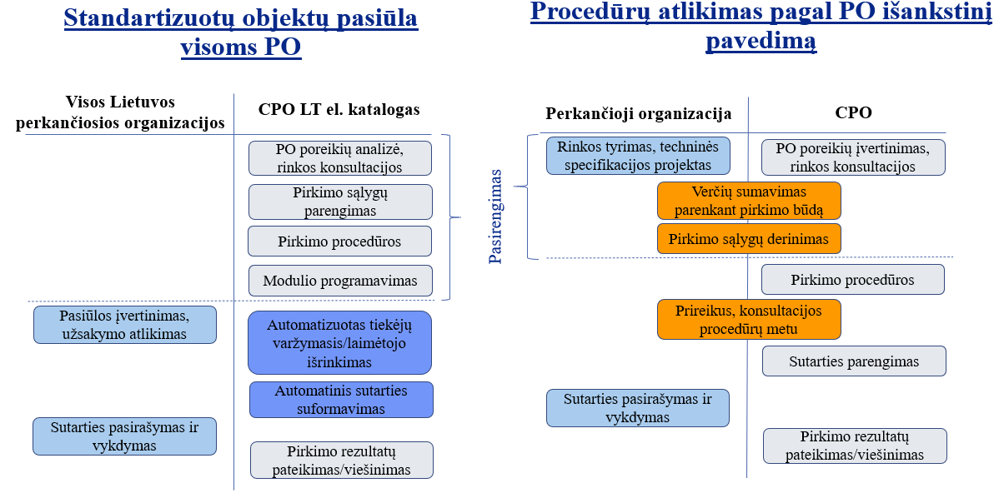
PIRKIMŲ CENTRALIZAVIMO BŪDAI
Notes:
Centralizuoti pirkimai gali būti vykdomi dviem būdais:
Per elektroninį katalogą (tinka standartizuotiems, daugeliui perkančiųjų organizacijų reikalingiems objektams);
Perkančioms organizacijos skirtų prekių, paslaugų ar darbų pirkimo procedūrų atlikimas pagal jų išreikštą konkretų poreikį.
Pirkimų, atliekamų per el. katalogą nauda:
pirkimai vyksta paprastai, skaidriai ir greitai automatiniu būdu, minimizuojant žmogiškojo veiksnio įtaką;
pirkimų standartizavimas ženkliai palengvina tiekėjų, ypač SVV, dalyvavimą viešuosiuose pirkimuose, mažina dalyvavimo sąnaudas ir didina jų konkurenciją.
pirkimai vykdomi duomenų pagrindu, tai leidžia kaupti ir analizuoti duomenis: nustatyti kainų vidurkius, būsimų pirkimų biudžetus, matyti tiekėjų aktyvumo matricą, atskleisti konkurencijos trūkumo priežastis ir operatyviai keisti praktiką.
pirkimus perkėlus į el. katalogą sumažinama pirkimų priežiūros apimtis.
pirkimai el. kataloge mažina šalies pirkimų organizavimo finansinius ir žmogiškuosius resursus, kai juo naudojasi daug vartotojų.
Kaip matyti iš skaidrės kairėje pusėje pateikiamos schemos, CPO atlieka didelį darbą pasirengimo pirkimo etape, kurio nereikia daryti pačiai PO.
Šiuo metu el. katalogu naudojasi 4047 perkančiosios organizacijos ir perkantieji subjektai.
Skaidrės dešinėje pusėje pateikiamas funkcijų tarp perkančiųjų organizacijų ir CPO pasiskirstymas, kai pirkimai atliekami pagal konkrečius užsakymus. Nors CPO gali pirkimus atlikti profesionaliau, perkančiosios organizacijos neišvengiamai turi dalyvauti rengiant techninę specifikaciją, teikiant ekspertines išvadas arba yra įtraukiami į tokios pirkimų komisijos sudėtį.
Šio modelio galimi neigiami aspektai:
ilgesnis prekių, paslaugų ar darbų įsigijimo procesas;
nelankstumas atliekant smulkius pirkimus;
nekokybiški centralizuoti pirkimai dėl resursų, patirties trūkumo, procesų sudėtingumo.

Slide 5
Ką svarbu žinoti Pavedant cpo lt atlikti Dalies ar visų viešųjų pirkimų procedūras
Būtina sutartis
Paslaugų įkainiai
Pirkimų valdymo sistema
Standartizuoti pirkimų dokumentai
Ekspertų pasitelkimas vykdant pirkimus
CPO LT konsultacijos
Galimybė PO skirti komisijos narį / ekspertą
Procedūrų ataskaitos, skelbimai, sudarytų sutarčių viešinimas
Notes:
PO ir CPO LT pasirašo sutartį dėl centralizuotų viešųjų pirkimų veiklos vykdymo (Viešųjų pirkimų įstatymo 82 str. 5 d.);
CPO LT pirkimus atlieka vadovaujantis LR Ekonomikos ir inovacijų ministro įsakymu „Dėl Viešosios įstaigos CPO LT teikiamų paslaugų kainų ir tarifų nustatymo“;
Visa informacija ir dokumentais, reikalingais viešojo pirkimo procedūrai vykdyti, perkančioji organizacija ir CPO LT apsikeičia pirkimų valdymo sistemoje (PO suteikiama prieiga, darbuotojai apmokomi, konsultuojami);
Standartizuoti pirkimo dokumentai;
CPO LT konsultuoja PO dėl pirkimui atlikti reikalingų duomenų ir informacijos pateikimo, tinkamų techninių specifikacijų parengimo;
Siekiant kokybiško ir poreikius atitinkančio pirkimo objekto įsigijimo, pirkimų vykdymui pasitelkiami ekspertai;
PO, siekdama aktyviai dalyvauti viešojo pirkimo procese, gali skirti komisijos narį / ekspertą į pirkimo procedūras vykdančią CPO LT viešųjų pirkimų komisiją;
Šalims susitarus, CPO LT gali teikti procedūrų ataskaitas, skelbti skelbimus apie sudarytas sutartis ir / ar viešinti sudarytas sutartis, jų pakeitimus, laimėjusių tiekėjų pasiūlymus.

Slide 6

Konsoliduotieji pirkimai
Konsoliduotasis pirkimas – tai pirkimas, kai kelios perkančiosios organizacijos apsijungia, pirkdamos tas pačias prekes ar paslaugas, siekiant, kad dėl didesnių perkamų kiekių ir masto ekonomijos tiekėjas pasiūlytų geresnę kainą.
Paveikslėlis iš www.google.com
Notes:
Kas gali inicijuoti:
2 ir daugiau PO (viršutinės ribos nėra);
Bet kuri PO, turinti poreikį tam tikroms prekėms ar paslaugoms, gali kreiptis ir siūlyti prie jos prisijungti kitoms PO ir pirkti tas pačias prekes (paslaugas) joms reikalingais kiekiais;
CPO LT gali inicijuoti bei pakviesti prisijungti PO.
Ką laimi pirkėjai:
Dėl masto ekonomijos gaunami mažesnės kainos pasiūlymai ir taip PO taupo lėšas.
Atliekama viena pirkimo procedūra vietoje kelių, taip taupomas laikas ir žmogiškieji ištekliai bei mažėja pirkimo vykdymo sąnaudos.

Slide 7
Cpo lt inicijuoti konsoliduotieji pirkimai: rezultatai
4 vaistų pirkimai:
Bendra vertė – 1,1 mln. Eur;
Sutaupyta 30,4 tūkst. Eur;
Jei ASPĮ vykdytų pirkimus savarankiškai – būtų vykdomi 47 pirkimai
6 med. kaukių pirkimai:
Bendra vertė – 212 tūkst. Eur;
Sutaupyta net 599 tūkst. Eur;
Jei ASPĮ vykdytų pirkimus savarankiškai – būtų vykdomi 403 pirkimai

Slide 8































































Judriojo ryšio paslaugos
Spausdintuvų nuoma
Vaistai
Higienos gaminiai
Skalbimo paslaugos
Skalbimas iš soc. įmonių
Investiciniai planai
Statinių projektavimas
Statybos techninė priežiūra
Pastato energijos auditas
Statybos rangos darbai
Projektavimo paslaugos
Sklypų ženklinimas
Kelių ženklinimas
Dujos į talpyklas
Degalai į talpyklas
Dujos iš degalinių
Degalai iš degalinių
Programinės įrangos nuoma
Saulės elektrinės
Medicininiai prietaisai
Maitinimo paslaugos
Sandarumo matavimai
Fiksuoto ryšio paslaugos
Vertimo paslaugos
Medicininė įranga
Skalbimas su skalbinių nuoma
Covid-19 tyrimai
Nutolusios saulės elektrinės
Mob. telefonų nuoma
Kilimėlių nuoma
Kompiuterinė įranga
Endoprotezai
Medicininiai testai
Valymo paslaugos
Valymas iš soc. įmonių
Lengvieji automobiliai
Elektros energija
Vakcinos
Apsaugos paslaugos
Buities prekės
Biuro įranga ir spausdintuvai
Pašto paslaugos
Audito paslaugos
Automobilių draudimas
Kurjerių paslaugos
Daugiabučių atnaujinimas
Gamtinės dujos
Dezinfekciniai tirpalai
Vienkartinės medicininės pr.
Spausdintuvų kasetės
Kompiuterių nuoma
Mobilieji telefonai
Elektros prekės
Biuro popierius
Higieninis popierius
Kanceliarinės prekės
Statinių ekspertizė
Maisto produktai
Interneto ryšys
Baldai
Statinių techninė priežiūra
Automobilių nuoma su vairuotoju

Slide 9

Maisto prekės
Pilnas prekių asortimentas
Galimybė įsigyti ekologiškus produktus
Galimybė dalyvauti smulkiems tiekėjams, vietos ūkininkams
Aktyviausi modulio naudotojai: savivaldybėms pavaldžios sveikatos priežiūros, švietimo įstaigos
Notes:
Modulyje yra platus prekių asortimentas, apimantis visus produktus reikalingus maisto gamybai (pieno ir pieno produktus, duonos ir pyrago gaminius, mėsos ir mėsos gaminius, žuvies ir žuvies gaminius, bakalėją, daržoves ir vaisius, grūdų malūno produktus, kiaušinius).
Pirkimas suskaidytas į dalis pagal prekių grupes, todėl jame gali dalyvauti ir smulkūs tiekėjai, pavyzdžiui vietiniai ūkininkai, taip užtikrinant trumpąsias maisto grandines.
Daugiausiai pirkimų modulyje atlieka savivaldybėms pavaldžios sveikatos priežiūros, švietimo įstaigos.
Šiame modulyje galima įsigyti ir ekologiškus produktus.

Slide 10
Automobiliai. Pirkimas ir nuoma.
Galima įsigyti hibridinius automobilius, taip pat elektromobilius
Galimybė pagal kiekvieno poreikį rinktis techninius parametrus – kėbulo tipą, variklio galingumą ir t.t.
Net 19 tiekėjų
Net 16 skirtingų techninių specifikacijų – nuo lengvojo mažo automobilio iki visureigio ar prestižinės klasės automobilio
Ne tik pirkimas pardavimas, bet ir nuoma
Notes:
Lengvųjų automobilių nuomos ir pirkimo modulis sukurtas taikant dinaminę pirkimų sistemą bei pasižymi dideliu lankstumu: nuolat prisijungia nauji tiekėjai, automobilių techninės specifikacijos atnaujinamos atsižvelgiant į rinkos pokyčius.
Automobilius modulyje siūlo net 19 tiekėjų.
Modulyje automobiliai suskirstyti pagal jų tipus: nuo lengvojo mažo automobilio iki didelio krovininio furgono, visureigio ar prestižinės klasės automobilio. Iš viso yra net 16 skirtingų techninių specifikacijų.
Perkančiosios organizacijos turi galimybę rinktis automobilio kėbulo tipą, variklio galingumą bei nurodyti kitus joms reikalingus parametrus.
Yra galimybė įsigyti hibridinį automobilį ar elektromobilį, taip atliekant „žaliąjį“ pirkimą.

Slide 11
Judrusis ryšys
Nulinės arba netgi neigiamos kainos
Pirkimas įvyksta tik per 2 d.d.
Nemokami skambučiai ir SMS į visus Lietuvos tinklus, nemokami skambučiai į užsienį, nemokamas internetas telefone bei elektroninio parašo paslauga
Ypač lanksčios sutarties sąlygos – neribota galimybė didinti abonentų skaičių arba mažinti iki 30 proc.
Notes:
CPO LT elektroniniame kataloge perkančiosios organizacijos judriojo ryšio paslaugas ir toliau gali įsigyti visiškai nemokamai. Didesnių užsakymų atvejais netgi siūlomos neigiamos kai kurių paslaugų kainos.
Galimybė neribotai ir nemokamai skambinti ir siųsti SMS žinutes į visus Lietuvos tinklus, taip pat skambinti į užsienį, naudotis tarptinklinio ryšio “roaming” paslauga, mobiliaisiais duomenimis (internetu telefone) bei elektroninio parašo paslauga.
Papildomai užsakovui reikia susimokėti tik už kitas, susijusias su judriuoju ryšiu paslaugas (mokestis už automobilio parkavimą, skambučiai trumpaisiais numeriais ir pan.).
Judriojo ryšio paslaugas CPO kataloge galima įsigyti tik per 2 d. d., o sutarties galiojimo metu neribotai didinti abonentų skaičių bei, esant poreikiui, sumažinti iki 30 proc.

Slide 12
Kompiuteriai
Tai visiškai „žalias“ modulis
Galima įsigyti nešiojamuosius, stacionariuosius ir planšetinius kompiuterius
Galimybė kompiuterius ir kompiuterinę įrangą ne tik pirkti, bet ir nuomotis
Galimybė įsigyti tiek itin pigius biudžetinio tipo, tiek aukščiausių parametrų kompiuterius, iš viso 40 techninių specifikacijų
Visi kompiuteriai turi integruotas vaizdo kameras, o tai ypač aktualu nuotolinio darbo metu
Notes:
CPO LT kataloge galima įsigyti nešiojamuosius, stacionariuosius ir planšetinius kompiuterius, taip pat įvairius kompiuterių priedus.
Pandemijos metu perkančiosioms organizacijoms aktualiausi yra nešiojamieji kompiuteriai, kurių specifikacijos kataloge išskirstytos pagal skirtingas ekrano įstrižaines ir kompiuterių galingumą. Visi kompiuteriai turi integruotas vaizdo kameras, o tai ypač aktualu nuotolinio darbo metu.
Stacionarieji kompiuteriai kataloge padalinti į taip vadinamus “rinktukinius” ir aukštesnės klasės stacionariuosius kompiuterius, todėl perkančiosios organizacijos gali įsigyti tiek itin pigius biudžetinio tipo, tiek aukštesnių parametrų kompiuterius. Yra galimybė įsigyti ir itin aukštos klasės Apple kompiuterius.
Modulis sukurtas dinaminės pirkimų sistemos pagrindu, todėl kompiuterių techninės specifikacijos gali būti nuolat atnaujinamos, prisitaikant prie rinkos naujovių.
Tai visiškai žalias modulis. Visi kompiuteriai atitinka minimalius aplinkos apsaugos kriterijus.

Slide 13

Valymo paslaugos
Valymo paslaugas taip pat galima įsigyti ir iš socialinių įmonių
Lanksčios sutarties sąlygos – galimybė keisti preliminarų paslaugų kiekį, paslaugų teikimo periodiškumą ir/ar grafiką.
Net 24 tiekėjai
Plataus profilio paslaugos – nuo įprastinio patalpų valymo iki vejos priežiūros ar aukštuminio langų, ar fasado stiklinės dalies valymo
Galimybė pasirinkti vertinimo kriterijus: kaina arba kaina ir kokybė (DU mėnesio medianos skirtumas nuo šalyje nustatyto min. DU).
Notes:
Valymo paslaugų modulyje aktyviai dalyvauja net 24 tiekėjai, didelė konkurencija užtikrina racionalias paslaugų kainas.
Galimybė įsigyti ne tik įprastinio patalpų valymo ar teritorijos priežiūros paslaugas, bet ir kitas plataus profilio specializuotas paslaugas (pvz. kiliminės dangos cheminį valymą, PVC dangos vaškavimą, vejos priežiūros ar aukštuminio langų, stoglangių, stogo ir fasado stiklinės dalies valymo paslaugas).
Galimybė lanksčiai keisti (didinti ir/ar mažinti) sutartyje nurodytą preliminarų paslaugų kiekį, paslaugų teikimo periodiškumą ir/ar grafiką.
Galimybė pasirinkti pasiūlymo vertinimo kriterijus: kaina arba kaina ir kokybė (DU mėnesio medianos skirtumas nuo šalyje nustatyto min. DU).
Siūlomos valymo paslaugos ir iš socialinių įmonių – taip perkančiosios organizacijos gali įgyvendinti VPĮ 23 str. 2 d. nustatytą 2 proc. reikalavimą pirkti iš soc. įmonių.
Žalias pirkimas. Tiekėjai įsipareigoję naudoti priemones atitinkančias minimalius aplinkos apsaugos kriterijus.

Slide 14
Degalai degalinėse
Perkančiosioms organizacijoms ypač palanki kainodara
Patogus atsiskaitymas už degalus tiekėjo išduotomis kortelėmis
Nėra galimybės tiekėjams manipuliuoti degalų kainomis
Notes:
Skaidri ir perkančiosioms organizacijoms ypač palanki kainodara, leidžianti užsitikrinti palankiausias degalų kainas.
Dalyvaudami pirkime tiekėjai siūlo antkainį oficialiai skelbiamai Mažeikių naftos terminalo kainai. Todėl degalų kainos nepriklauso nuo kainų tiekėjų degalinėse (kuriomis tiekėjai gali manipuliuoti).
Patogus atsiskaitymas už degalus tiekėjo išduotomis kortelėmis.

Slide 15
ELEKTRA
Galimybė pasirinkti kiekio arba vertės išpirkimo sutartis
Galimybė taikyti biržos kainodarą
Pasiteisinantys konsoliduoti pirkimai.
Galimybė įsigyti elektros energiją pagamintą iš atsinaujinančių išteklių („žalioji elektra“)
Notes:
Galimybė pasirinkti kiekio arba vertės išpirkimo sutartis.
Galimybė taikyti biržos kainodarą, kai elektros energijos įkainį sudaro elektros biržos Nord Pool Spot, AS Lietuvos kainų zonoje atitinkamą valandą susidariusi elektros kaina, prie kurios pridedamas tiekėjo pasiūlytas fiksuotas antkainis.
Galimybė pasirinkti, kad perkama elektros energija būtų pagaminta iš atsinaujinančių išteklių energijos („žalioji elektra“).
Galimybė vykdyti konsoliduotus pirkimus, pavyzdžiui apjungiant savivaldybėms priklausančių įstaigų poreikį, ir taip užsitikrinant palankesnes kainas.

Slide 16
Sveikatos srities pirkimai
Asmens higienos gaminiai
respiratoriai
kaukės
kombinezonai
chalatai
apsauginiai veido skydeliai
apsauginiai akiniai
antbačiai
Dezinfekciniai tirpalai
dezinfekcinis gelis rankoms
dezinfekcinis skystis rankoms
dezinfekcinis skystis paviršiams
Medicininiai testai
greitieji antigeno nustatymo testai, skirti savikontrolei ir profesionaliam naudojimui
greitieji antikūnų nustatymo testai
Notes:
Galimybė pasirinkti kiekio arba vertės išpirkimo sutartis.
Galimybė taikyti biržos kainodarą, kai elektros energijos įkainį sudaro elektros biržos Nord Pool Spot, AS Lietuvos kainų zonoje atitinkamą valandą susidariusi elektros kaina, prie kurios pridedamas tiekėjo pasiūlytas fiksuotas antkainis.
Galimybė pasirinkti, kad perkama elektros energija būtų pagaminta iš atsinaujinančių išteklių energijos („žalioji elektra“).
Galimybė vykdyti konsoliduotus pirkimus, pavyzdžiui apjungiant savivaldybėms priklausančių įstaigų poreikį, ir taip užsitikrinant palankesnes kainas.

Slide 17
Artimiausiu metu numatoma cpo lt Elektroninio katalogo plėtra
Maitinimo paslaugos darželiams ir mokykloms
Maitinimo paslaugos ligoninėms
Maitinimo paslaugoms globos namams
Tarnybinių kelionių organizavimo paslaugos
Notes:
Galimybė pasirinkti kiekio arba vertės išpirkimo sutartis.
Galimybė taikyti biržos kainodarą, kai elektros energijos įkainį sudaro elektros biržos Nord Pool Spot, AS Lietuvos kainų zonoje atitinkamą valandą susidariusi elektros kaina, prie kurios pridedamas tiekėjo pasiūlytas fiksuotas antkainis.
Galimybė pasirinkti, kad perkama elektros energija būtų pagaminta iš atsinaujinančių išteklių energijos („žalioji elektra“).
Galimybė vykdyti konsoliduotus pirkimus, pavyzdžiui apjungiant savivaldybėms priklausančių įstaigų poreikį, ir taip užsitikrinant palankesnes kainas.

Slide 18


CPO LT ĮRANKIAI RENOVACIJAI
skirta perkančiosioms organizacijoms
skirta neperkančiosioms organizacijoms

Slide 19
RENOVACIJAI SKIRTI CPO LT MODULIAI
Eil. Nr. | CPO/EPC | Modulio pavadinimas
1 | CPO/EPC | Investicijų plano ir/ar energinio naudingumo sertifikato rengimo paslaugos (DPS)
2 | CPO | Statinių ekspertizės paslaugos (DPS)
3 | CPO | Energijos vartojimo pastatuose auditai (DPS)
4 | CPO/EPC | Statinių (PASTATŲ) projektavimo ir projekto vykdymo priežiūros paslaugos (DPS)
5 | CPO/EPC | Statinio projekto ekspertizės paslaugos (DPS)
6 | CPO/EPC | Daugiabučių namų atnaujinimo (modernizavimo) rangos darbai be projektavimo paslaugų (DPS)
7 | CPO/EPC | Daugiabučių namų atnaujinimo (modernizavimo) rangos darbai su projektavimo paslaugomis (DPS)
8 | CPO/EPC | Statinio statybos techninės priežiūros paslaugos (DPS)
9 | CPO | Pastatų sandarumo matavimai (DPS)

Slide 20
RENOVACIJAI SKIRTŲ MODULIŲ TOBULINIMO KRYPTYS 2022 m.
D
EPC pirkimų ir sutarčių atnaujinimas
C
Kelių daugiabučių rangos pirkimo galimybė viena sutartimi
DARBO GRUPĖ ILGALAIKĖS RENOVACIJOS STRATEGIJOS ĮGYVENDINIMO PLANUI PARENGTI
Tiksliniai pogrupiai:
1. Technologijos ir techniniai sprendimai
2. Kompleksiniai planavimo ir įgyvendinimo instrumentai
3. Finansai ir paramos modeliai
4. Procesai ir jų optimizavimas
B
Techninių specifikacijų atnaujinimas
A
Esamų sutarčių tobulinimas

Slide 21
SAULĖS ELEKTRINĖS CPO LT KATALOGE
Naudos PO:
Rengiant pirkimo sąlygas dalyvavo:
Saulės elektrinės ant stogų/žemės
Saulės
parkai
Greitos procedūros – nuo 8 dienų
Užtikrinta viešojo pirkimo procedūrų atitiktis
Greitesnis finansavimas – APVA neatlieka pirkimo tikrinimo
PO specialistų darbo taupymas
Aplinkos ministerija
Aplinkos projektų valdymo agentūra
Viešųjų pirkimų tarnyba
Statybos inspekcija
Vienodi vertinimo kriterijai ir techniniai reikalavimai įrangai

Slide 22

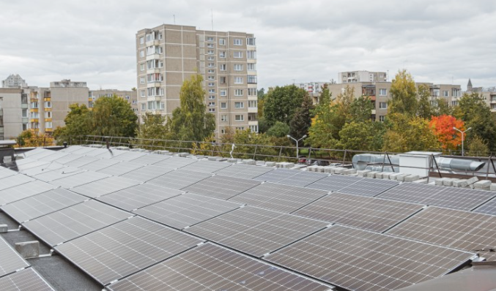

Saulės šviesos energijos fotovoltinės elektrinės (iki 1 MW galios) projektavimas, įrangos įsigijimas, rangos darbai, aptarnavimo ir priežiūros paslaugOS, DPS (nR. 552485)
28 kategorijos
12 kvalifikuotų tiekėjų,
2 tiekėjai vertinami
Vertinimas:
kainos ir kokybės santykis
Žalias pirkimas!
Sutarties kainodara:
Fiksuota kaina su peržiūra
Kriterijai:
Kainos ir gamybos įsipareigojimo santykis;
Modulių garantinis terminas;
Modulių efektyvumas po 25 m. eksploatacijos.

Slide 23

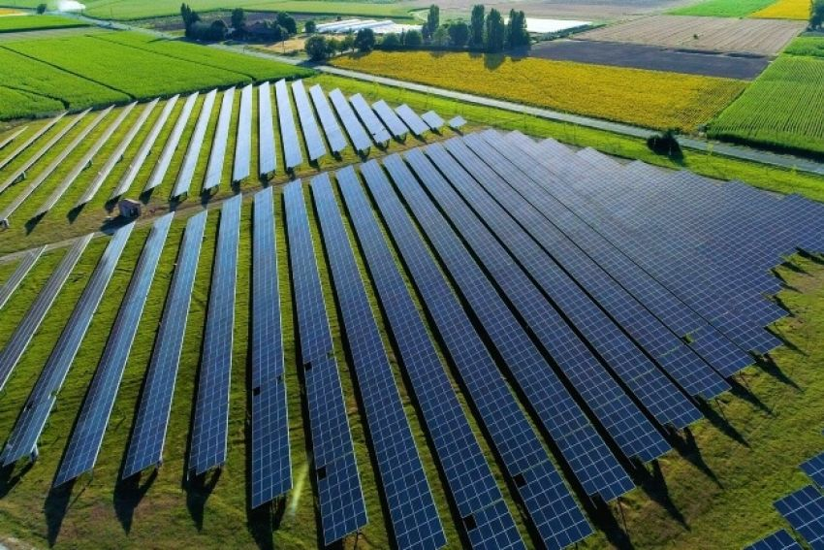
Nutolusios saulės elektrinės iš saulės parkų, DPS (nR. 548604)
1 kategorija
6 tiekėjai
Vertinimas:
kainos ir kokybės santykis
Žalias pirkimas!
Sutarties kainodara – mišri
Kartu perkamos aptarnavimo ir priežiūros paslaugos 25 metams
Kriterijai:
Kainos ir gamybos įsipareigojimo santykis;
Modulių garantinis terminas;
Modulių efektyvumas po 25 m. eksploatacijos.

Slide 24
Kontaktai
Visa informacija apie kataloge esančius pirkimų modulius ir kontaktiniai asmenys:
https://2007.cpo.lt/katalogas/
Konsoliduoti pirkimai:
https://2007.cpo.lt/konsoliduotu-pirkimu-skelbimai/
Atskirų pirkimų vykdymas:
https://www.cpo.lt/vie-pirkimu-atlikimas-pagal-igaliojima/
Notes:
Kartą į ketvirtį organizuojami mokymai naujiems katalogo naudotojams.

Slide 25
Ačiū už dėmesį

